Slide 1

SZEMEFÉNYE
ISTEN
Írta:Edith-Ruiz-Espinoza
Inter-Amerikai Divízió
Nők Szolgálata igazgatója
Fordította: Tokics Ildikó
NŐK SZOLGÁLATA – NŐK KIEMELT NAPJA 2024

Slide 2

ISTEN SZEMEFÉNYE
Isten törődik veled.
Isten a menedéked.
Isten átadja neked az Ő DNS-ét.
Isten a védelmeződ.
Isten a megmentőd.
Isten helyreállít téged.
Isten előtted megy.

Slide 3

1. ISTEN TÖRŐDIK VELED
A szem védelme miatt a pupillát gyakran a „szem fényének” is nevezik.
Ahogyan az emberek különösen óvják a szem pupilláját, ugyanígy Isten ezt a metaforát használja annak bemutatására, hogy mennyi törődik velünk, a legértékesebb teremtményeivel.
  „…Körülvette, gondja volt rá,
  óvta, mint a szeme fényét” (5Mózes 32:10).
  “…mert a ki titeket bánt, az ő szeme fényét bántja” (Zakariás 2:8).

Slide 4
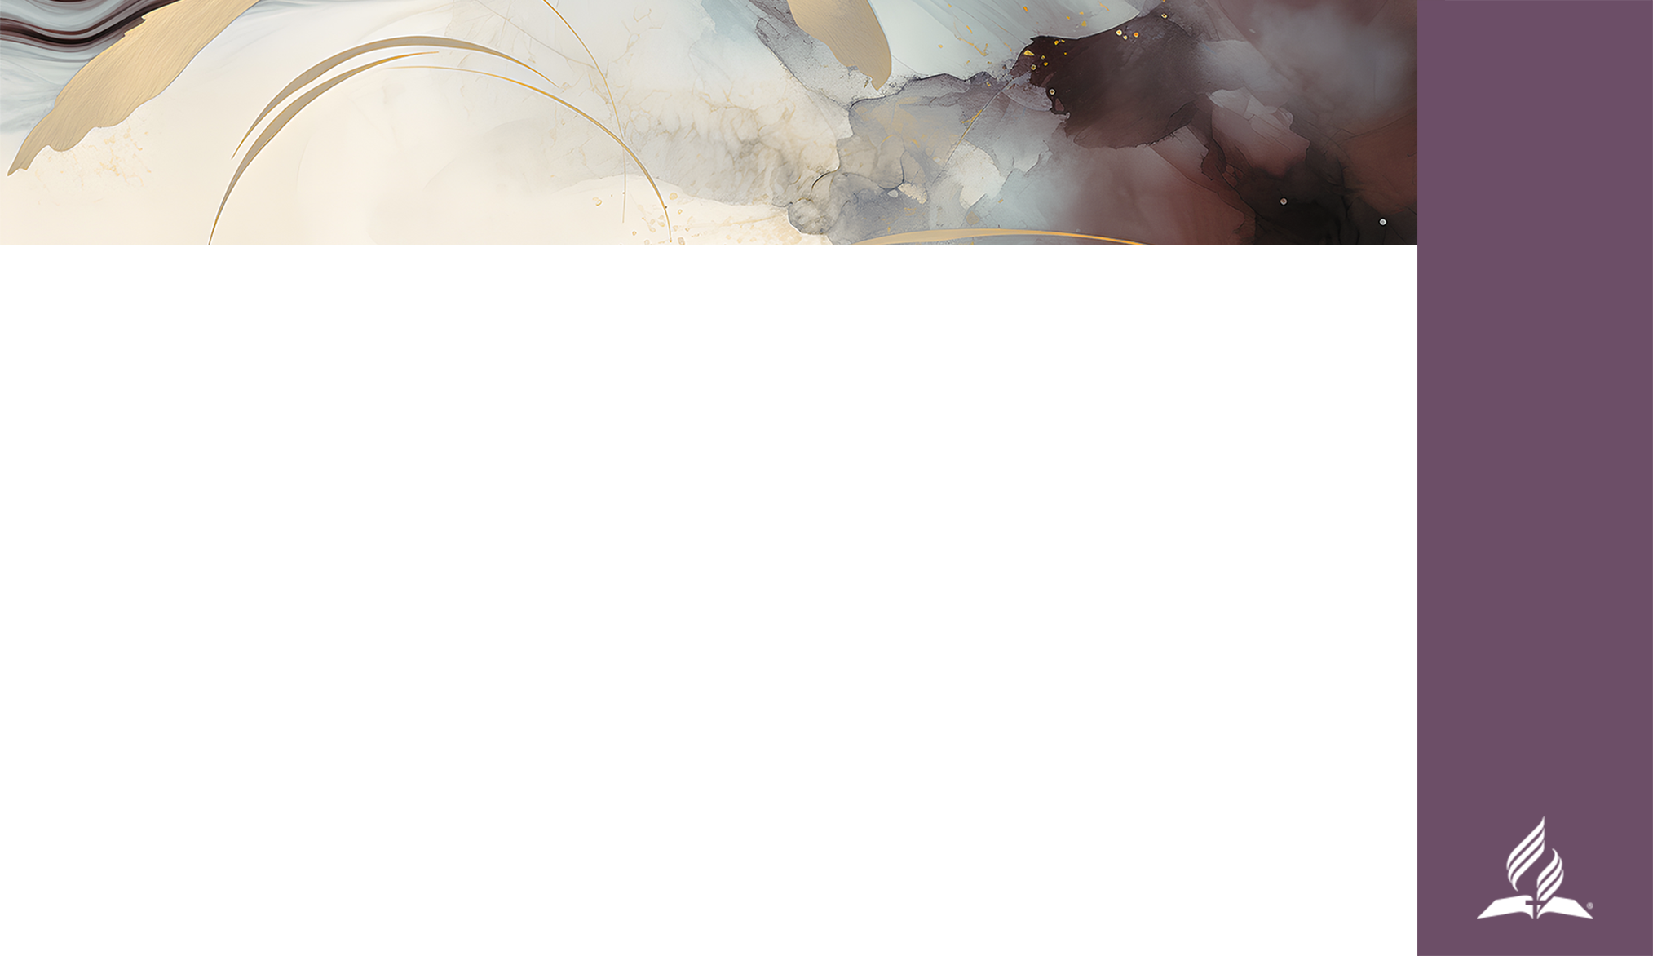
1. ISTEN TÖRŐDIK VELED
MEGBESZÉLÉSRE:
Nézzétek meg egymást, és írjátok le a jobb oldalatokon lévő személy szemének színét! Legetek pontosak!
Milyen színű a pupillája?
Mire következtethetünk?

Slide 5
1. ISTEN TÖRŐDIK VELED
MEGBESZÉLÉSRE
Ki gondoskodott rólad gyermekkorodban:
  a szülő, a nagyszülő, a testvér vagy más valaki?
Segített-e az a személy abban, hogy bizalom vagy bizalmatlanság alakuljon ki kettőtök között?
Sikerült fenntartanod a szoros kapcsolatot az illetővel az évek során?
Ezek a kapcsolatok hasonlítanak Isten gondoskodásához irántad és a vele való kapcsolatodhoz?

Slide 6
2. ISTEN A MENEDÉKED
Isten menedéket nyújt a baj idején. A menedék olyan hely, amely védelmet nyújt a veszélyekkel szemben.
  „Bízzatok benne mindenkor, ti, népek,
  Öntsétek ki előtte szíveteket,
  Isten a mi oltalmunk!” (Zsoltárok 62:8).
Abraham Maslow szükséglet-hierarchiája azt mutatja, hogy a biztonság és a védelem szükséges az ember túléléséhez.

Slide 7
Maslow szükséglet-hierarchiája
Önmegvalósítás
Önbecsülés
Szeretet és összetartozás érzése
Biztonság és védelem
Fizikai szükségletek

Slide 8
2. ISTEN A MENEDÉKED
Isten gondoskodása és szeretete a biztos alapunk, a menedékünk a baj idején.
  „Te vagy az oltalmam;
  megóvsz a bajtól,
  körülveszel a szabadulás örömével
  (Zsoltárok 32:7).

Slide 9
2. ISTEN A MENEDÉKED
MEGBESZÉLÉSRE:
Osszatok meg olyan tapasztalatokat, amikor féltetek vagy veszélyes helyzetben voltatok, de Isten segített vagy megmentett titeket!
  Meséljétek el, milyen érzéseket éltetek át ebben a helyzetben!
  Erősítette ez a tapasztalat az Istenben való hiteteket?
Valaki azt mondta: „Ne félj a jövőtől; mert Isten már ott van.”
  Egyetértesz ezzel?
  Mik a jelenlegi aggodalmaid?
  Tudod alkalmazni ezt a gondolatot a saját helyzetedre?

Slide 10
3. ISTEN ÁTADJA NEKED
AZ Ő DNS-ét
Az értékünk abban a rejlik, hogy a Teremtő alkotott bennünket saját DNS-ével – mert az ő képmására teremtett minket.
Isten DNS-e tesz értékessé bennünket, mert ő a Királyok Királya és az Urak Ura, ami azt jelenti, hogy mi az ő lányai és királyi hercegnői vagyunk.
  „Mivel kedves vagy az én szemeimben, becses
  Vagy és én szeretlek…” (Ézsaiás 43:4).

Slide 11
3. ISTEN ÁTADJA NEKED
AZ Ő DNS-ét
  „Most azért, ha engedelmesen hallgattok szavamra, és megtartjátok szövetségemet, akkor, bár enyém az egész föld, valamennyi nép közül ti lesztek az én tulajdonom. (2Mózes 19:5).
Amikor megérted ezt a fogalmat, hogy Isten gyermeke vagy – az Ő szeme fénye, a különleges kincse – akkor találod meg az igazi önértékelésedet.

Slide 12
3. ISTEN ÁTADJA NEKED
AZ Ő DNS-ét
MEGBESZÉLÉSRE:
Hogyan értékeled magad?
Hogyan kapcsolódik valódi értéked ahhoz, ahogy magadat értékeled?
Amikor megérted, hogy az igazi önértékelésed abban rejlik, hogy Isten hogyan lát téged – mint az ő lányát, a királyi hercegnőjét -, hogyan hat ez az önmagadról alkotott képre?

Slide 13
4. ISTEN A VÉDELMEZŐD
No fear exists under the shadow of the Almighty, only safety and security.
    „Aki a Felségesnek rejtekében lakozik,
    a Mindenhatónak árnyékában nyugoszik az” (Zsoltárok 91:1).
Gyakorold, hogy az Úr erejében helyezed bizalmadat, aki szeret téged – még akkor is, ha makacs vagy. . . Vagy a legrosszabb körülmények között vagy éppen.
    „Az Úr az én erőm és paizsom . . .” (Zsoltárok 28:7).

Slide 14
4. ISTEN A VÉDELMEZŐD
Isten védelme nem jelenti azt, hogy életünkben nem lesznek problémák. De azt jelenti, hogy ott lesz velünk még a nehéz időkben is.
  „ Mikor vízen mégy át, én veled vagyok,
  És ha folyókon, azok el nem borítnak,
  Ha tűzben jársz, nem égsz meg,
  És a láng meg nem perzsel téged.
  (Ézsaiás 43:2).

Slide 15
4. ISTEN A VÉDELMEZŐD
MEGBESZÉLÉSRE:
Hogyan éled meg ezt az ígéretet?
  „Erős torony az Úrnak neve, ahhoz folyamodik az igaz
  és bátorságos lészen” (Proverbs 18:10).
Hogyan lehet az Úr neve menedéktorony számodra?
Készíts listát a szimbólumokról és metaforákról, amelyeket a Biblia írói használtak Isten erejének és védelmének leírására!

Slide 16
5. ISTEN A MEGMENTŐD
Dávid imájából:
  „Őrizz engem, mint szemed fényét
  Rejts el szárnyaid árnyékába a bűnösök elől,
  Akik erőszakoskodnak velem,
  Halálos ellenségeim elől, akik körülfognak”
  (Zsoltárok 17:8-9).

Slide 17
5. ISTEN A MEGMENTŐD
Az ellenség, aki téged támad, Isten szeme fényével kerül szembe, és Isten mindig közbelép. Isten megment a bajaidtól és terheidtől, mert Ő a te erős Megmentőd.
  „Sok baj éri az igazat,
  De valamennyiből kimenti az ÚR” (Zsoltárok 34:20).
  „De az Úr velem van, mint egy erős vitéz.
  Ezért elbuknak üldözőim, nem bírnak velem.
  Csúfosan felsülnek, kudarcot vallanak,
  Gyalázatuk soha nem megy majd feledésbe. (Jeremiás 20:11).

Slide 18
5. ISTEN A MEGMENTŐD
MEGBESZÉLÉSRE:
Mi a különbség a
  védelem
  és a megmentés között?
Mi a különbség a
  Megváltásunk
  és a helyreállításunk között?

Slide 19
6. ISTEN HELYREÁLLÍT
TÉGED
Isten helyreállít téged a megbocsátásával, és a te másoknak való megbocsátásod által
  helyreállítja a földi kapcsolatokat,
  meggyógyítja a sebeidet,
  és a bánatodat örömmé változtatja.
  „A minden kegyelem Istene pedig, aki elhívott titeket Krisztusban
  az ő örök dicsőségére, miután rövid ideig szenvedtetek,
  maga fog titeket felkészíteni, megszilárdítani,
  megerősíteni és megalapozni” (1Péter 5:10).

Slide 20
6. ISTEN HELYREÁLLÍT
TÉGED
  „Az ÚR pedig jóra fordította Jób sorsát, miután Jób imádkozott barátaiért, és kétszeresen visszaadta az ÚR Jóbnak mindazt, amije volt (Jób 42:10).
Nem tudjuk, hogy Isten minden esetben helyreállítja-e mindazt, amit elvesztettünk az életünkben, de biztosan bízhatunk bölcsességében.
Elsősorban a lelkünk helyreállítása a célja.
  „Lelkemet felüdíti, igaz ösvényen vezet az ő nevéért (Zsoltárok 23:3).

Slide 21
Ellen White írja:
„Ő helyreállítja az akaratos, vágyakkal teli lelket a Sátán hatalmából Istenhez.”
The Review and Herald, 1897, október 12, 7. paragrafus
„Az állapotunk a bűn miatt természetellenes,
és a helyreállításunkat végző erőnek természetfelettinek kell lennie, különben semmilyen értéke nincs”
The Ministry of Healing, 428.3

Slide 22
Ellen White írja:
„Krisztus a nagy orvos, nemcsak a testnek, hanem a léleknek is. Ő vezeti vissza az embert Istenhez.”
Medical Ministry, 120.3
„Lelkileg mind vakok, és az Úr Jézus nagyobb csodát hajt végre, amikor visszaadja a látását azoknak, akiket megvakított a világ csillogása és hamis kincse, mint ha a legrosszabb betegséget gyógyítaná meg.”
The Signs of the Times, 1895, március 28., 8. paragrafus.

Slide 23
6. ISTEN HELYREÁLLÍT
TÉGED
MEGBESZÉLÉSRE:
Milyen terheket cipeltél vagy cipelsz most? Ellen G. White írja:
  „A betegség, a nyomorúság és a bűn terhét eljött levenni. Küldetése az volt, hogy teljes helyreállítást hozzon az embereknek.”
  A Call to Stand Apart, 59.1
Milyen módon könnyítette már meg Isten a terheidet?
Vannak terhek, amelyeket Jézusnak kell átadnod?

Slide 24
6. ISTEN HELYREÁLLÍT
TÉGED
MEGBESZÉLÉSRE:
Néha egy nagy veszteség motiváció lehet arra, hogy teljes mértékben Istenre támaszkodjunk, ami viszont hitet és jellemet is fejleszt. Magyarázzuk meg, miért történik ez?
  Milyen veszteségeket gyászoltál, amelyek segítettek Istenre támaszkodni?
  Milyen szenvedéseken mentél keresztül, amelyek segítettek a hit fejlesztésében?
Milyen módon állított helyre téged Isten?s

Slide 25
7. ISTEN ELŐTTED MEGY
Melyek a mai kihívásaid?
  Félsz egy olyan helyzettől, amelyen nem tudsz uralmat szerezni?
  Nehéz időszakon mégy keresztül az életedben?
  Úgy érzed, nem vagy elég értékes?
  Úgy érzed magad vagy, egyedül és védtelenül?
  „Maga az ÚR vonul majd előtted, ő maga lesz veled.
  Nem hagy cserben téged, és nem hagy el:
  Ne félj hát, és ne rettegj!” (5Mózes 31:8).

Slide 26
7. ISTEN ELŐTTED MEGY
Bízd az ügyeidet és kihívásaidat Istenre! Ő megy előtted és harcol a csatáidban.
  „Nektek nem is kell majd harcolnotok, csak veszteg állnotok és néznetek, hogyan szabadít meg benneteket az Úr. Ne félj és ne rettegj, Júda és Jeruzsálem! Holnap vonuljatok ellenük, mert veletek lesz az Úr!” (2Krónika 20:17).

Slide 27
7. ISTEN ELŐTTED MEGY
MEGBESZÉLÉSRE:
Milyen érzés tudni, hogy Isten megy előtted és harcol a csatáidban?
Írd le mennyi vagy védtelen, ha hátba támadnak! Van valaki, akiben megbízol és aki fedez téged?
  „De nem kell sietve vonulnotok, futva menekülnötök, mert az Úr jár előttetek és Izráel Istene lesz mögöttetek is” (Ézsaiás 52:12).

Slide 28
KÖVETKEZTETÉS
Isten szeme fényének lenni azt jelenti, hogy az Ő figyelmének és védelmének középpontjában vagy.
  „Így szól a Seregeknek Ura: Dicsőség után küldött engem a pogányokhoz, a kik fosztogatnak titeket, mert a ki titeket bánt, az ő szemefényét bántja” (Zakariás 2:8).

Slide 29
KÖVETKEZTETÉS
MEGBESZÉLÉSRE:
Mit tanultál meg ma, ami megváltoztatta a képedet
  saját magadról?
  Istenről?
Mi az, amit magaddal viszel a „Szeme Fénye” műhelymunkából?

